Slide 1




ỦY BAN NHÂN DÂN QUẬN LONG BIÊN
TRƯỜNG TIỂU HỌC ĐÔ THỊ VIỆT HƯNG
BÀI GIẢNG ĐIỆN TỬ
KHỐI 3
MÔN: CÔNG NGHỆ

Slide 2

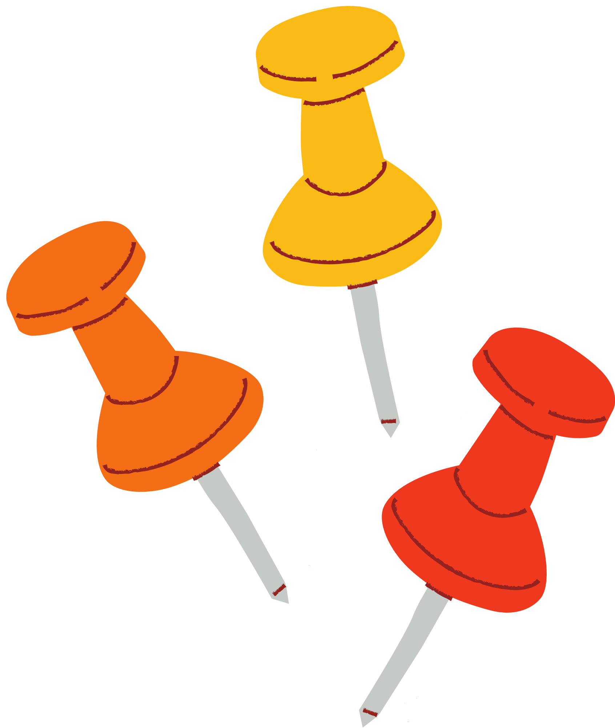

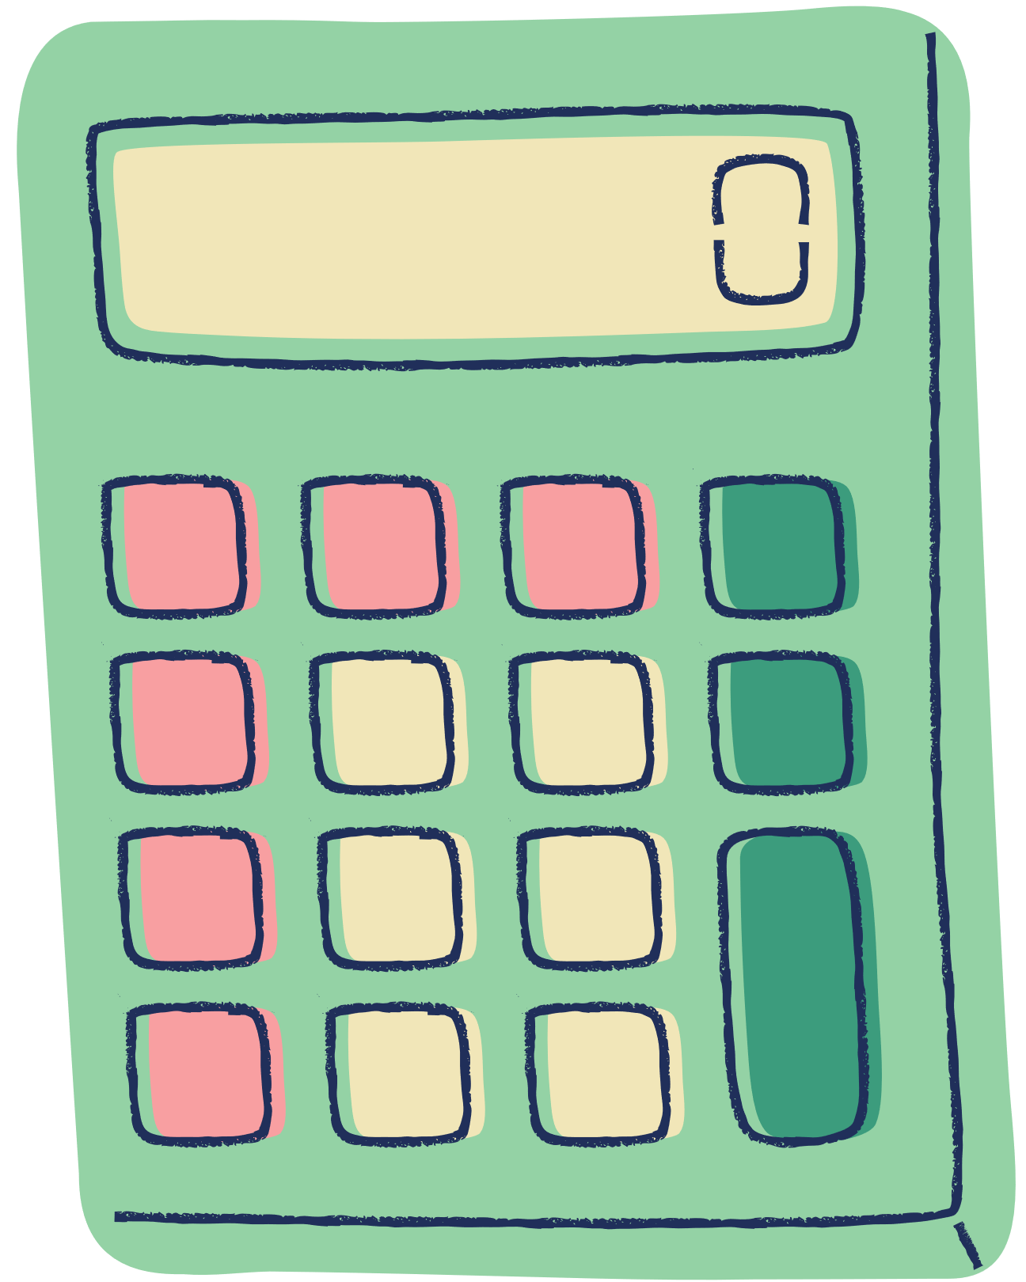
BÀI 2:
SỬ DỤNG ĐÈN HỌC
(TIẾT 3)

Slide 3


NỘI DUNG BÀI HỌC
4
Sử dụng đèn học
5
An toàn khi sử dụng đèn học

Slide 4







Slide 5


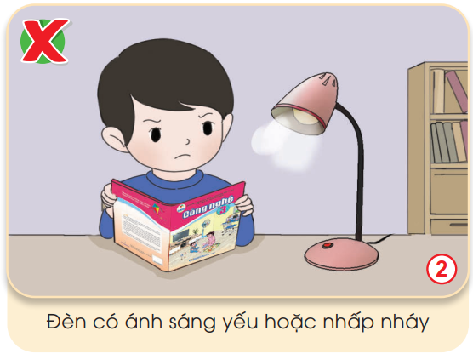
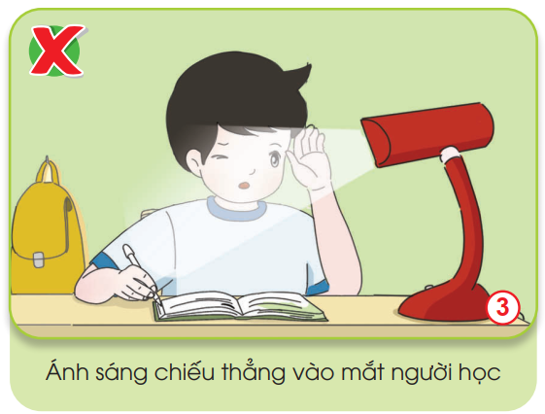
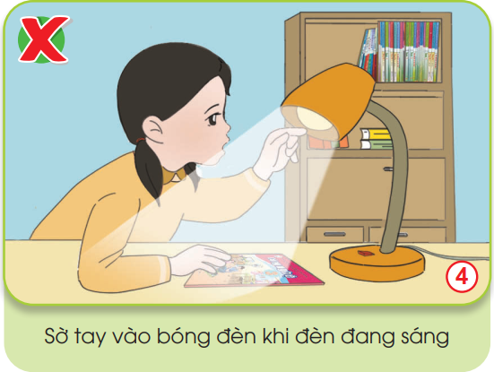
5. An toàn khi sử dụng đèn học
Mô tả các tình huống mất an toàn khi sử dụng đèn học

Slide 6
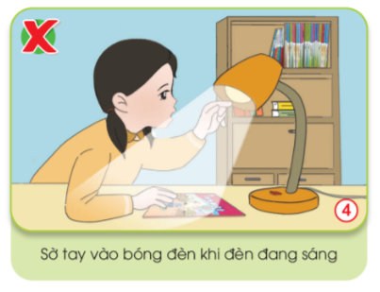
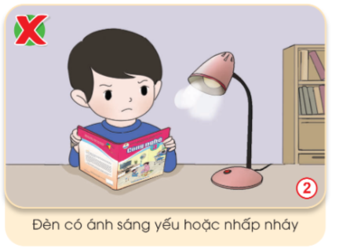
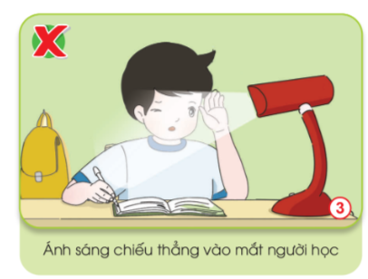

Không sờ tay vào bóng đèn
Không sử dụng đèn học có ánh sáng yếu
Điều chỉnh đúng hướng đèn
Cần đặt đèn học ở vị trí chắc chắn
Cần đặt đèn học ở vị trí chắc chắn

Slide 7
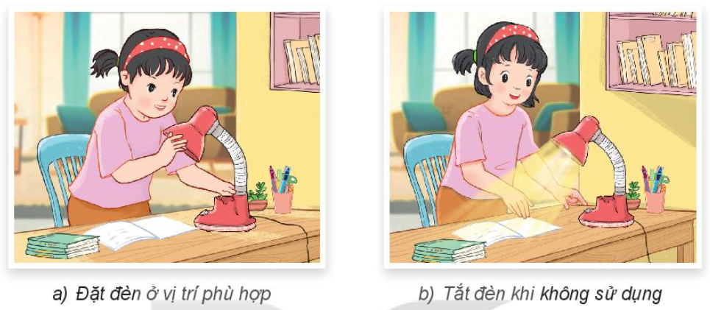
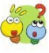
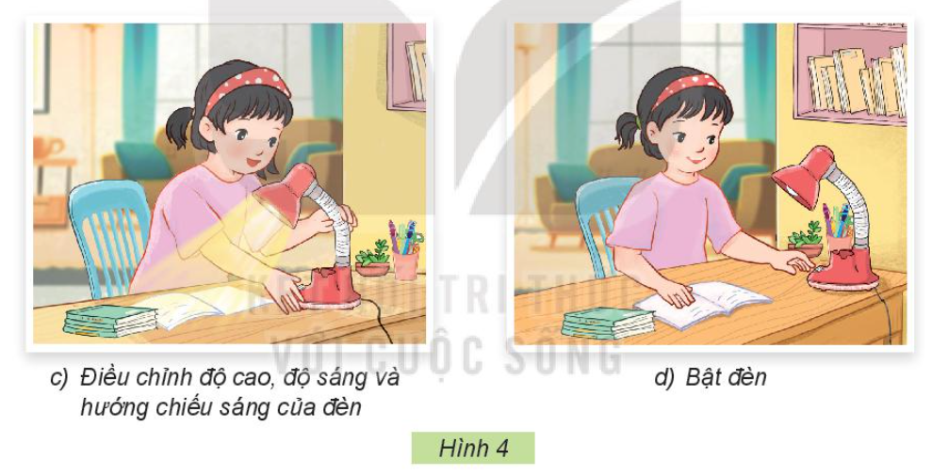
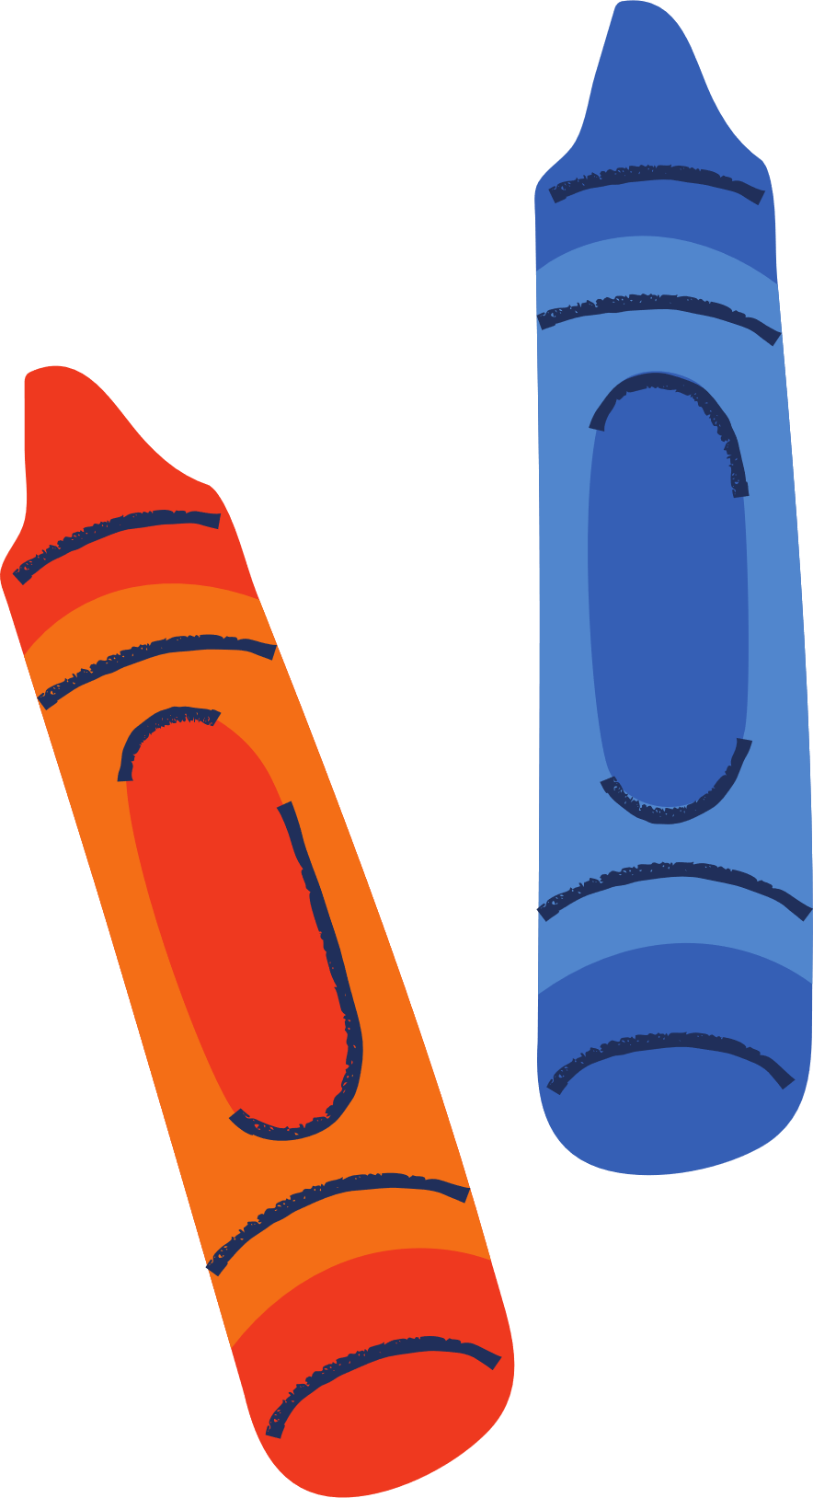
4. Đặt đèn
đúng vị trí
1. Bật đèn
2. Điều chỉnh độ sáng
và hướng chiếu sáng
3. Tắt đèn khi
không sử dụng

Slide 8


Ấn để đến trang sách

Slide 9

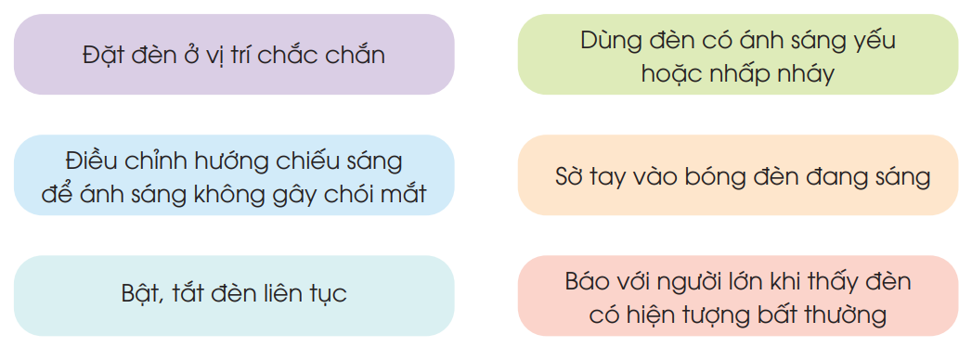

Vận dụng kiến thức về an toàn khi sử dụng đèn học để nêu ra đâu là việc nên làm đâu việc không nên

Slide 10




Ong nhỏ và mật hoa
BẮT ĐẦU

Slide 11





Khi sử dụng đèn học, việc làm sau đây là nên hay không nên làm?
Nên làm
Không nên làm
Notes:
Hướng dẫn: GV click vào khung đáp án để kiểm tra đúng/sai.

Slide 12
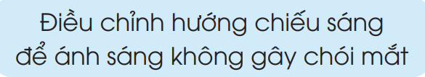
Khi sử dụng đèn học, việc làm sau đây là nên hay không nên làm?
Nên làm
Không nên làm
Notes:
Hướng dẫn: GV click vào khung đáp án để kiểm tra đúng/sai.

Slide 13

Khi sử dụng đèn học, việc làm sau đây là nên hay không nên làm?
Nên làm
Không nên làm
Notes:
Hướng dẫn: GV click vào khung đáp án để kiểm tra đúng/sai.

Slide 14
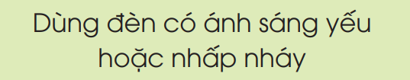
Khi sử dụng đèn học, việc làm sau đây là nên hay không nên làm?
Nên làm
Không nên làm
Notes:
Hướng dẫn: GV click vào khung đáp án để kiểm tra đúng/sai.

Slide 15

Khi sử dụng đèn học, việc làm sau đây là nên hay không nên làm?
Nên làm
Không nên làm
Notes:
Hướng dẫn: GV click vào khung đáp án để kiểm tra đúng/sai.

Slide 16

Khi sử dụng đèn học, việc làm sau đây là nên hay không nên làm?
Nên làm
Không nên làm
Notes:
Hướng dẫn: GV click vào khung đáp án để kiểm tra đúng/sai.

Slide 17


Vận dụng

Slide 18
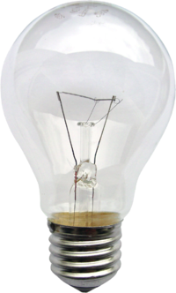
Em có biết???
Thô – mát Ê – đi – xơn (Thomas Edison) là người đầu tiên chế tạo thành công bóng đèn sợi đốt.
Bóng đèn sợi đốt

Slide 19




CẢM ƠN CÁC THẦY, CÔ GIÁO VÀ CÁC EM
ĐÃ CHÚ Ý LẮNG NGHE!

